Slide 1
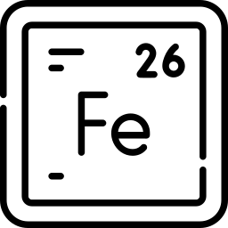

Previsão da qualidade na produção de minério de Ferro
Alisson Santiago Amaral
Cientista de Dados
IHM Stefanini
Mar 2023

Slide 2
Roadmap
EDA
Conclusão
Introdução
Modelagem
Apresentação e objetivos;
Contextualização do processo.
Preparação dos dados;
Avaliação de Modelos;
Resultado final.
Entendimento dos Dados;
Limpeza de dados;
Insights.
Insights Finais;
Sugestões;

Slide 3
Introdução - Apresentação e objetivos
Cliente:
Mineradora de beneficiamento do Ferro
Objetivo:
Analisar os dados de medições realizadas durante o processo de produção do minério de Ferro, e prospectar pontos onde a ciência de dados pode contribuir de forma positiva.
Justificativa:
O processo é bem dinâmico que necessita de medições laboratoriais e intervenções dos engenheiros em tempo real, uma possível aplicação de tecnologia através dos dados, traria benefícios para todo o processo, melhorando a eficiência do beneficiamento do Ferro e reduzindo os impactos da produção no meio ambiente.

Slide 4
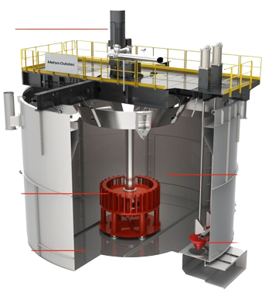
Introdução - Contextualização do processo
A mineração de ferro é uma das principais atividades econômicas do Brasil, e para atender as exigências de teor de ferro do mercado o minério precisa passar por um processo de concentração.

Slide 5
Introdução - Contextualização do processo
A flotação é um processo de concentração que separa partículas sólidas explorando diferenças nas características de superfícies entre as várias espécies de minerais presentes.
A mineração de ferro é uma das principais atividades econômicas do Brasil, e para atender as exigências de teor de ferro do mercado o minério precisa passar por um processo de concentração.

Slide 6
Introdução - Contextualização do processo
A flotação é um processo de concentração que separa partículas sólidas explorando diferenças nas características de superfícies entre as várias espécies de minerais presentes.
A mineração de ferro é uma das principais atividades econômicas do Brasil, e para atender as exigências de teor de ferro do mercado o minério precisa passar por um processo de concentração.
A suspensão mineral é alimentada na coluna de flotação, onde um fluxo de ar é introduzido na parte inferior da célula, criando bolhas de ar que se ligam aos minerais, formando uma espuma. Essa espuma é removida da parte superior da coluna de flotação.

Slide 7
Introdução - Contextualização do processo
A flotação é um processo de concentração que separa partículas sólidas explorando diferenças nas características de superfícies entre as várias espécies de minerais presentes.
A mineração de ferro é uma das principais atividades econômicas do Brasil, e para atender as exigências de teor de ferro do mercado o minério precisa passar por um processo de concentração.
A suspensão mineral é alimentada na coluna de flotação, onde um fluxo de ar é introduzido na parte inferior da célula, criando bolhas de ar que se ligam aos minerais, formando uma espuma. Essa espuma é removida da parte superior da coluna de flotação.
O uso de colunas de flotação no processo de produção de ferro permite uma melhor recuperação dos minerais valiosos e uma redução na quantidade de reagentes químicos utilizados.

Slide 8
Introdução - Contextualização do processo
?
Questionamentos do cliente:
É possível prever a porcentagem de sílica final a cada minuto?
Quantas etapas (horas), podemos prever a porcentagem de sílica final ?
É possível prever a porcentagem de sílica sem utilizar o concentrado de ferro ?
Justificativa:
Isso ajudaria os engenheiros a agir de maneira preditiva e otimizada, mitigando a porcentagem de ferro nos rejeitos.

Slide 9
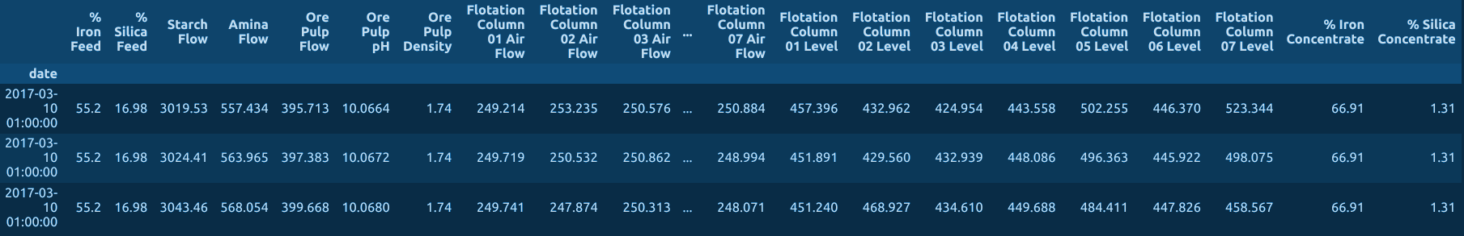
EDA - Entendimento dos Dados
Shape
Período de dados
Target
.csv
Linhas: 737453
Colunas: 24
10/03/2017
a
09/09/2017
% Silica Concentrate

Slide 10
EDA - Entendimento dos Dados
Variável | Nome | Unidade | Descrição
date | date | aaa-mm-dd hh:mm:ss | Data e hora da medição.
% Iron Feed | per_iron_feed | % | Percentual de Ferro proveniente do minério alimentado.
% Silica Feed | per_silica_feed | % | Percentual de Sílica proveniente do minério alimentado.
Starch Flow | starch_flow | m³/h | Fluxo de Amido (reagente).
Amina Flow | amina_flow | m³/h | Fluxo de amina (reagente).
Ore Pulp Flow | ore_pulp_flow | t/h | Fluxo da polpa de minério.
Ore Pulp pH | ore_pulp_ph | 0 a 14 | ph da polpa de minério.
Ore Pulp Density | ore_pulp_density | 1 a 3 kg/cm³ | Densidade da polpa de minério.
Flotation Column (01 - 07) Air Flow | column_01_air_flow | Nm³/h | Fluxo de ar que entra na célula de flotação.
Flotation Column (01 - 07) Level | column_01_level | mm | Nível de espuma na célula de flotação.
% Iron Concentrate | per_iron_concentrate | % | Percentual de Ferro presente no minério de ferro após a flotação.
% Silica Concentrate | per_silica_concentrate | % | Percentual de Sílica (impureza) presente no minério após a flotação.

Slide 11
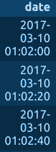
EDA - Limpeza de Dados
Coluna de Data não conta os segundos
Script python para ajuste e conversão do formato para datetime64.

Slide 12
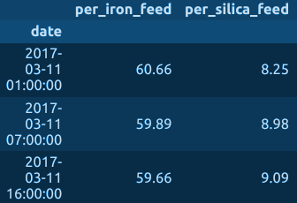
EDA - Limpeza de Dados
Coluna de Data não conta os segundos
Medições são feitas 3 vezes ao dia - 01, 07 e 16 horas
Ajuste e conversão para o formato Datetime64
Valores de % de Ferro e Sílica que são alimentados no sistema se repetem em várias linhas

Slide 13
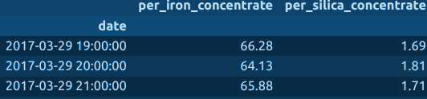
EDA - Limpeza de Dados
Coluna de Data não conta os segundos
Valores de % de Ferro e Sílica no concentrado final, se repetem em várias linhas
Medições foram realizadas 3 vezes ao dia - 01, 07 e 16 horas
Script python para ajuste e conversão do formato para datetime64.
Medições foram realizadas a cada hora, repetindo os dados nos outros períodos.
Valores de % de Ferro e Sílica que são alimentados no sistema se repetem em várias linhas

Slide 14
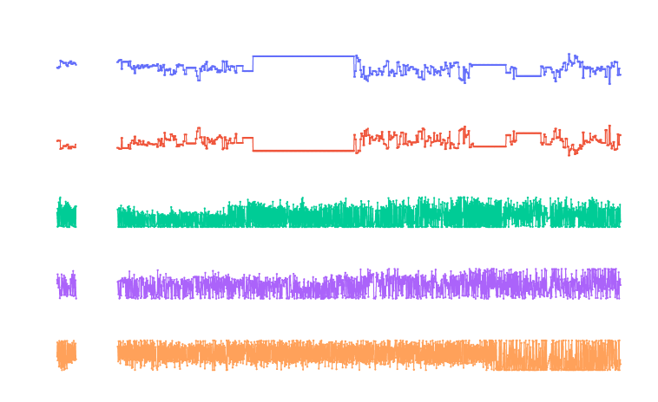
EDA - Limpeza de Dados
Sabendo que o processo é contínuo, optamos por considerar apenas os dados a partir do dia 29/03/2017
Descontinuidade de dados no período entre 17/03/2017 a 29/03/2017;

Slide 15
EDA - Limpeza de Dados
per_iron_concentrate
per_silica_concentrate
1h
per_iron_feed
per_silica_feed
3x /dia
Starch Flow;
Amina Flow;
Ore_pulp_Flow;
Ore_pulp_pH;
Ore_pulp_density;
Column_X_air_flow;
Column_X_level
20s
Periodicidade Final: Horária
Como o nosso target é medido a cada hora, reduzimos o dataset para considerar as medições do primeiro registro a cada hora.
Para as variáveis com medições a cada 20 segundos, calculamos a média dentro de cada hora. Sendo assim o valor horário será a média das 180 medições dentro de cada hora.

Slide 16
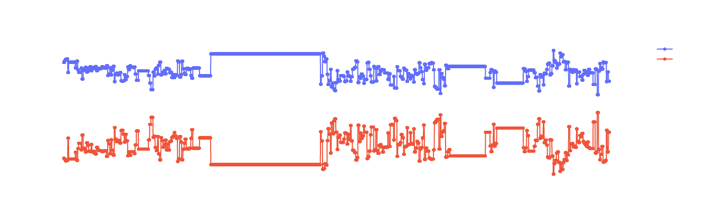

EDA - Limpeza de Dados
Dados interpolados ?
Alguns dados repetidos ou seguindo um padrão de continuidade foram identificados.
Foi possível calcular o desvio padrão móvel em uma janela de 2 medições e assim identificar as medições com std = 0. A quantidade de dados com std móvel != 0 é de 306 registros.
Para continuidade do projeto consideramos todos os dados no dataset e estabelecemos que os dados de entrada do minério seguem uma dinâmica contínua e que depende de todo o sistema.

Slide 17
EDA - Limpeza de Dados
Shape
Período de dados
Target
Dataset Final
Linhas: 3941
Colunas: 24
29/03/2017
a
09/09/2017
% Silica Concentrate
 | % Iron Concentrate | % SIlica Concentrate
Max | 68.0 | 5.5
Mean | 65.0 | 2.3
50% | 65.2 | 2.0
Min | 62.0 | 0.6
Std | 1.1 | 1.1

Slide 18
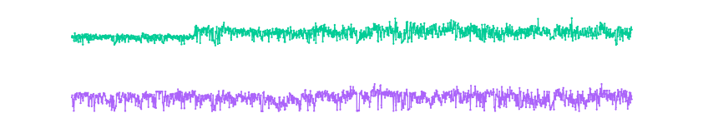
EDA - Insights - Varíavies
Reagentes: Starch(Amido) & Amina
 | Starch Flow | Amina Flow
Max | 6270.2 | 737.0
Mean | 2849.6 | 488.9
50 % | 2883.7 | 502.8
Min | 54.6 | 242.9
Std | 947.7 | 83.7

Slide 19
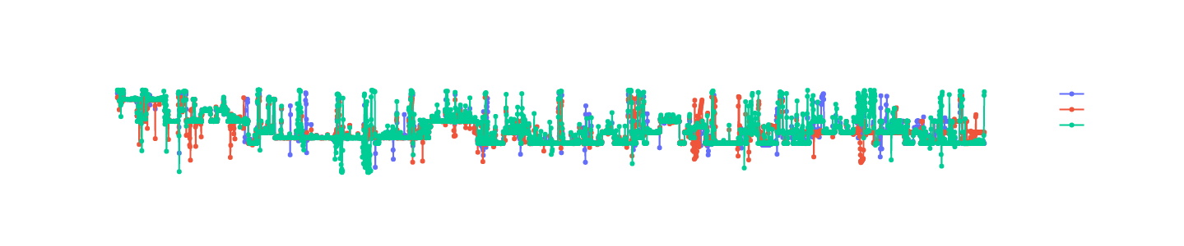
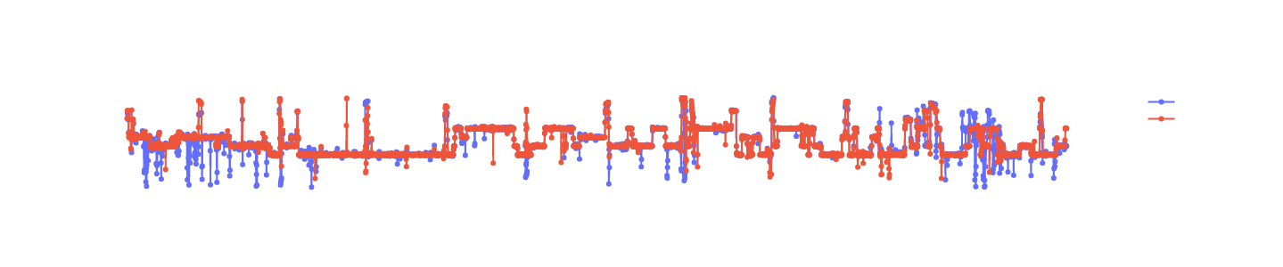
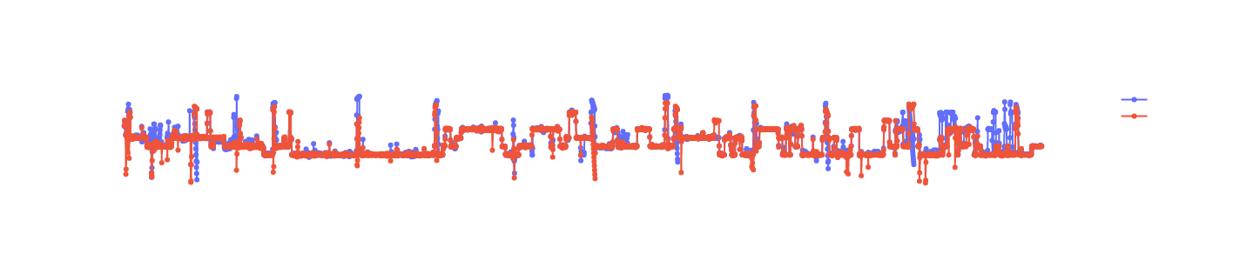
EDA - Insights - Varíavies
Colunas - Nível - mm
 | Column 01 Level | Column 02 Level | Column 03 Level | Column 04 Level | Column 05 Level | Column 06 Level | Column 07 Level
Max | 859.0 | 827.8 | 884.8 | 675.6 | 674.1 | 698.5 | 655.5
Mean | 519.9 | 522.7 | 531.6 | 418.1 | 422.7 | 426.9 | 418.1
50 % | 499.6 | 499.8 | 499.6 | 400.8 | 400.6 | 402.7 | 400.5
Min | 181.9 | 224.9 | 135.2 | 165.7 | 214.7 | 203.7 | 185.1
Std | 123.1 | 116.3 | 139.9 | 76.2 | 74.7 | 74.8 | 71.7

Slide 20
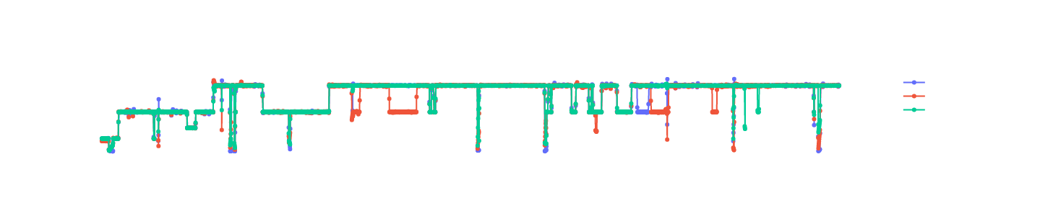
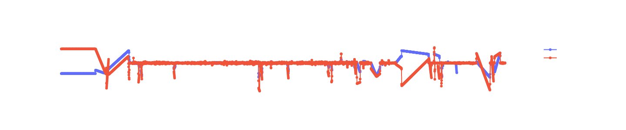
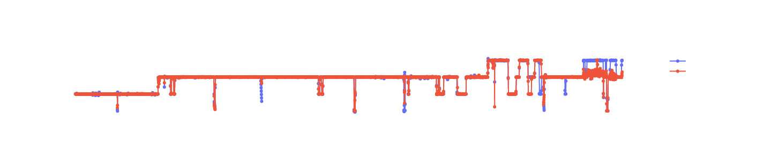
EDA - Insights - Varíavies
Colunas - Fluxo de Ar - mm
 | Column 01 Air Flow | Column 02 Air Flow | Column 03 Air Flow | Column 04 Air Flow | Column 05 Air Flow | Column 06 Air Flow | Column 07 Air Flow
Max | 312.3 | 309.9 | 302.8 | 305.6 | 307.0 | 355.0 | 351.3
Mean | 281.4 | 278.3 | 282.4 | 299.6 | 299.7 | 293.7 | 292.4
0.5 | 299.8 | 299.6 | 299.9 | 299.9 | 299.9 | 299.9 | 299.9
Min | 175.9 | 178.2 | 177.2 | 293.3 | 287.1 | 196.5 | 199.7
Std | 29.2 | 29.3 | 28.1 | 2.3 | 3.1 | 28.9 | 26.5

Slide 21
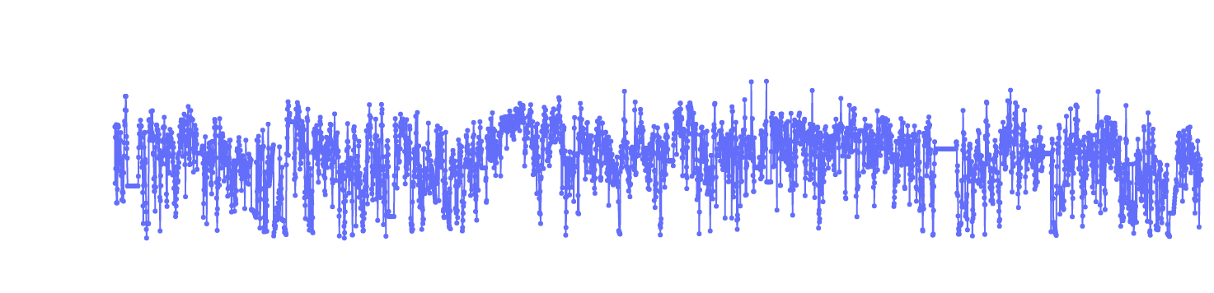
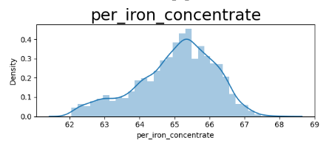
EDA - Insights
Correlação de Spearman | % Iron Concentrate
per_silica_concentrate | -0.778
amina_flow | -0.127
per_silica_feed | -0.047
column_02_level | -0.023
column_03_level | -0.013
column_04_air_flow | -0.012
column_07_air_flow | -0.005
column_06_air_flow | -0.005
ore_pulp_density | 0.007
column_01_level | 0.008
column_05_air_flow | 0.048
per_iron_feed | 0.055
column_02_air_flow | 0.075
starch_flow | 0.079
ore_pulp_flow | 0.090
column_06_level | 0.105
column_01_air_flow | 0.121
column_03_air_flow | 0.123
column_07_level | 0.167
column_04_level | 0.174
column_05_level | 0.188
ore_pulp_ph | 0.217
per_iron_concentrate | 1.000
% Iron Concentrate
 | % Iron Concentrate | % SIlica Concentrate
Max | 68.0 | 5.5
Mean | 65.0 | 2.3
50% | 65.2 | 2.0
Min | 62.0 | 0.6
Std | 1.1 | 1.1

Slide 22
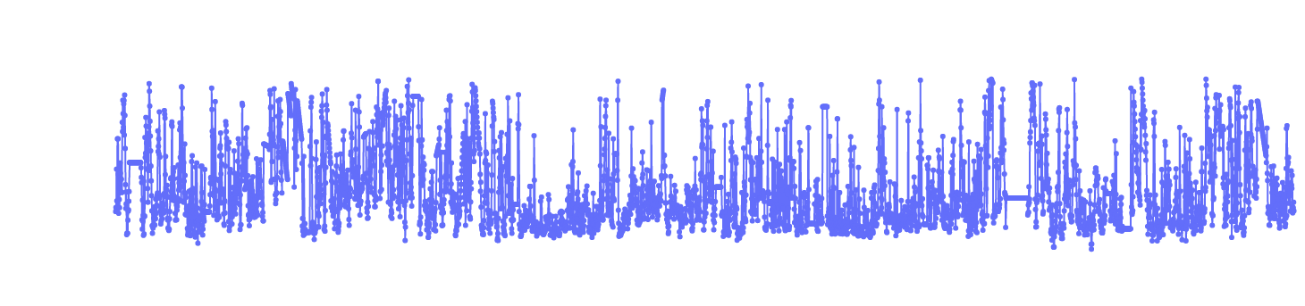
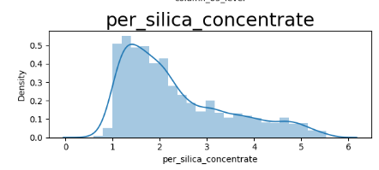
EDA - Insights - Target
Correlação de Spearman | % SIlica Concentrate
per_iron_concentrate | -0.778
column_05_level | -0.219
column_04_level | -0.216
column_01_air_flow | -0.207
column_03_air_flow | -0.202
column_07_level | -0.196
ore_pulp_ph | -0.167
column_02_air_flow | -0.162
column_06_level | -0.152
starch_flow | -0.094
per_iron_feed | -0.076
column_01_level | -0.040
column_07_air_flow | -0.034
column_05_air_flow | -0.025
column_03_level | -0.024
column_06_air_flow | -0.023
column_04_air_flow | -0.020
ore_pulp_flow | -0.005
column_02_level | -0.001
ore_pulp_density | 0.082
per_silica_feed | 0.087
amina_flow | 0.230
per_silica_concentrate | 1.000
% Silica Concentrate
 | % Iron Concentrate | % SIlica Concentrate
Max | 68.0 | 5.5
Mean | 65.0 | 2.3
50% | 65.2 | 2.0
Min | 62.0 | 0.6
Std | 1.1 | 1.1

Slide 23
EDA - Insights - Target
Correlação de Spearman | % SIlica Concentrate
per_iron_concentrate | -0.778
column_05_level | -0.219
column_04_level | -0.216
column_01_air_flow | -0.207
column_03_air_flow | -0.202
column_07_level | -0.196
ore_pulp_ph | -0.167
column_02_air_flow | -0.162
column_06_level | -0.152
starch_flow | -0.094
per_iron_feed | -0.076
column_01_level | -0.040
column_07_air_flow | -0.034
column_05_air_flow | -0.025
column_03_level | -0.024
column_06_air_flow | -0.023
column_04_air_flow | -0.020
ore_pulp_flow | -0.005
column_02_level | -0.001
ore_pulp_density | 0.082
per_silica_feed | 0.087
amina_flow | 0.230
per_silica_concentrate | 1.000
% Silica Concentrate
Reduzir o maior % possível de sílica do minério
 | % Iron Concentrate | % SIlica Concentrate
Max | 68.0 | 5.5
Mean | 65.0 | 2.3
50% | 65.2 | 2.0
Min | 62.0 | 0.6
Std | 1.1 | 1.1

Slide 24
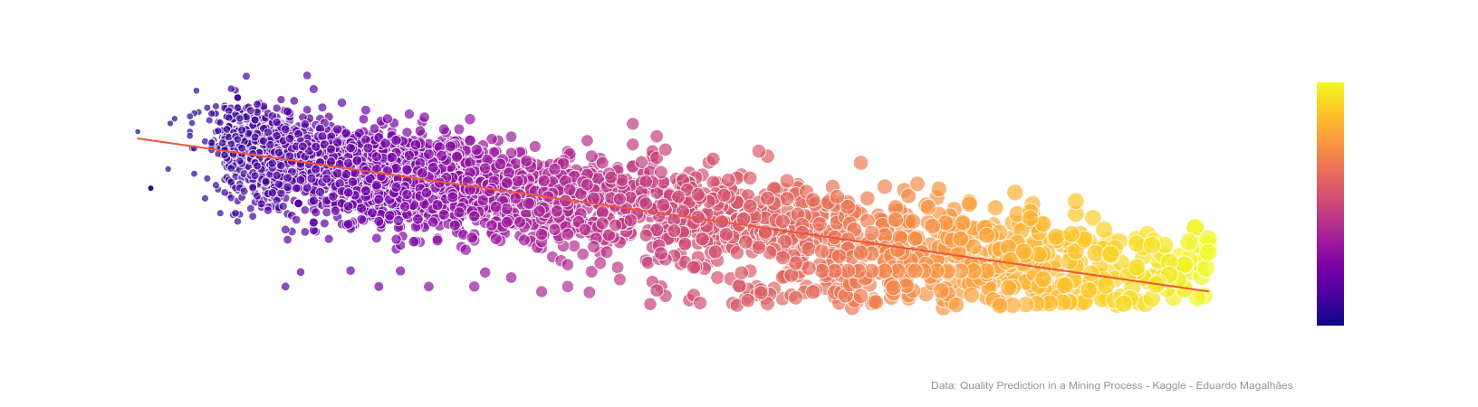
EDA - Insights - Correlação
 | % SIlica Concentrate
per_iron_concentrate | -0.778
column_05_level | -0.219
column_04_level | -0.216
column_01_air_flow | -0.207
column_03_air_flow | -0.202
column_07_level | -0.196
ore_pulp_ph | -0.167
column_02_air_flow | -0.162
column_06_level | -0.152
starch_flow | -0.094
per_iron_feed | -0.076
column_01_level | -0.040
column_07_air_flow | -0.034
column_05_air_flow | -0.025
column_03_level | -0.024
column_06_air_flow | -0.023
column_04_air_flow | -0.020
ore_pulp_flow | -0.005
column_02_level | -0.001
ore_pulp_density | 0.082
per_silica_feed | 0.087
amina_flow | 0.230
per_silica_concentrate | 1.000
Correlação

Slide 25
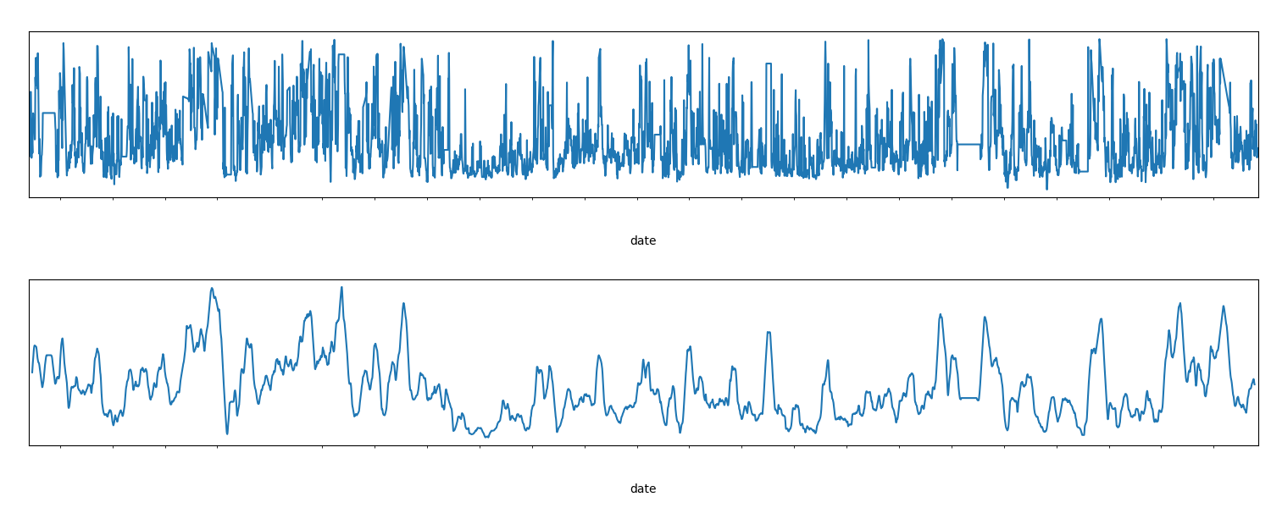
EDA - Insights - Correlação
Decomposição - % SIlica Concentrate
Augmented Dickey-Fuller tese e KPSS test: Série é estacionária
Alguns dados repetidos ou seguindo um padrão de continuidade foram identificados.
Sem uma sazonalidade bem definida, podendo haver um padrão diário.

Slide 26
EDA - Insights - Describe - Means
Roughers
01
02
03
Fluxo de polpa: 397.5 t/h
Ph da pulpa: 9.8
Densidade da Polpa: 1.68 kg/cm³
520 mm
281 Nm³/h
523 mm
278 Nm³/h
532 mm
282 Nm³/h
Cleaners
04
05
418 mm
300 Nm³/h
423 mm
300 Nm³/h
% Iron: 56.2%
% SIlica: 14.8%
Feed
Scavengers
07
06
427 mm
294 Nm³/h
418 mm
292 Nm³/h
Concentrado FInal
% Iron: 65.0%
% SIlica: 2.3%
Rejeito
Iron Efc: 116%
SIlica Efc: 81.8%
Obs: Esquema hipotético apenas para facilitar a compreensão das medições.

Slide 27
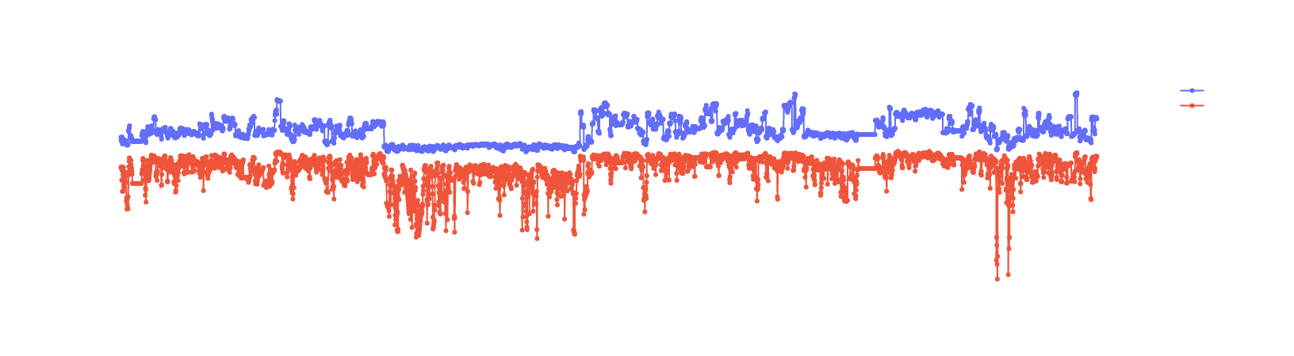
EDA - Insights - Eficiência
Eficiência média do sistema
Eficiência de separação da Sílica:
1 - % de sílica no concentrado x 100%
% de sílica na alimentação
Eficiência na recuperação do ferro:
% de ferro no concentrado x 100%
% de ferro na alimentação

Slide 28
EDA - Insights - Eficiência
Eficiência média do sistema
Eficiência de separação da Sílica:
1 - % de sílica no concentrado x 100%
% de sílica na alimentação
Eficiência na recuperação do ferro:
% de ferro no concentrado x 100%
% de ferro na alimentação
24 e 26/08/2017
21/07/2017

Slide 29
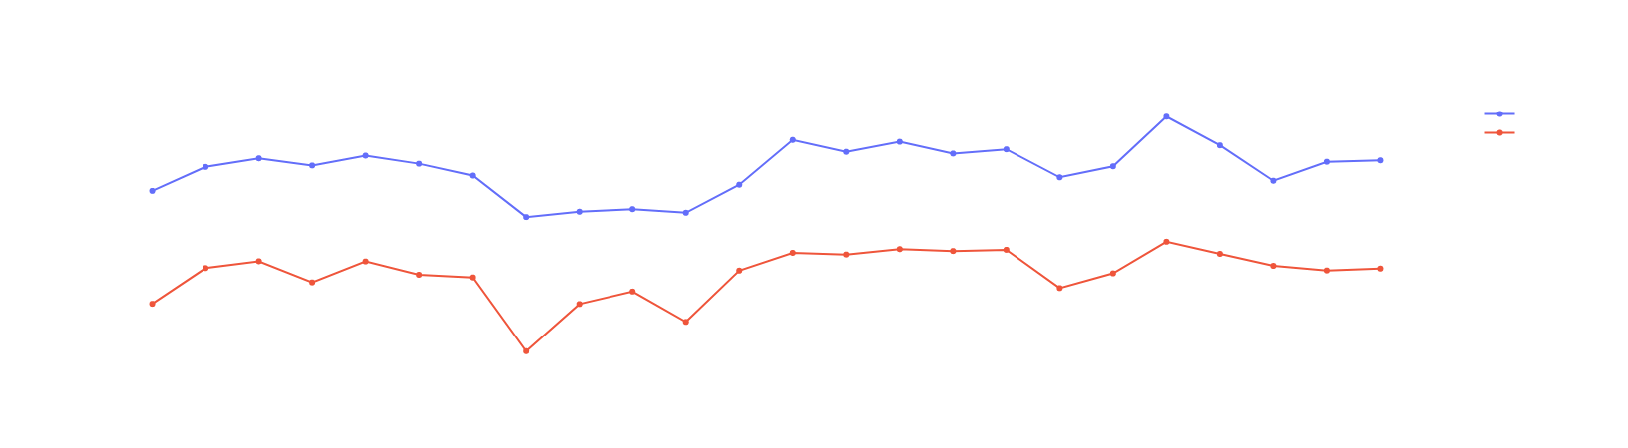
EDA - Insights - Eficiência
Eficiência média do sistema
 | Eficiência de separação da Sílica % | Eficiência na recuperação do ferro %
Max | 97.6 | 154.5
Mean | 80.3 | 116.7
50 % | 74.6 | 116.0
Min | -26.7 | 97.1
Std | 13.9 | 11.1

Slide 30
EDA - Insights - Eficiência
Eficiência média do sistema
 | Eficiência de separação da Sílica % | Eficiência na recuperação do ferro %
Max | 97.6 | 154.5
Mean | 80.3 | 116.7
50 % | 74.6 | 116.0
Min | -26.7 | 97.1
Std | 13.9 | 11.1
Semana 32
Semana 20

Slide 31
Modelagem - Preparação dos dados - Seleção de variáveis
Foram avaliadas 2 abordagens diferentes para o problema: Regressão e Série Temporal
Para a seleção de variáveis foram analisados os resultados das seguintes metodologias:
Correlação de Spearman;
RFE (Recursive Feature Elimination);
Backward Elimination;
Desempenho dos modelos
Conhecimento sobre o processo.
Dataset foi dividido em:
Validação: Últimos 120 registros
Treino: 80 % (3056)
Teste: 20% (765)

Slide 32
Modelagem - Preparação dos dados - Seleção de variáveis
Foram avaliadas 2 abordagens diferentes para o problema: Regressão e Série Temporal
Para a seleção de variáveis foram analisados os resultados das seguintes metodologias:
Correlação de Spearman;
RFE (Recursive Feature Elimination);
Backward Elimination;
Desempenho dos modelos
Conhecimento sobre o processo.
Importante
Dataset foi dividido em:
Validação: Últimos 120 registros
Treino: 80 % (3056)
Teste: 20% (765)

Slide 33
Modelagem - Preparação dos dados - Seleção de variáveis
Regressão
Dataset: 16 variáveis (alimentação, reagentes, medições de polpa e as medições das colunas 01,03,04,06).
Série Temporal
Dataset: 24 variáveis (alimentação, reagentes, média das colunas (01,02,03), (04 e 05) e (06 e 07), lag da % de sílica concentrada (-1, -2, -3)).
column_04_level
column_01_air_flow
column_03_air_flow
ore_pulp_ph
column_06_level
starch_flow
per_iron_feed
column_01_level
column_03_level
column_06_air_flow
column_04_air_flow
ore_pulp_flow
ore_pulp_density
per_silica_feed
amina_flow
per_silica_concentrate
per_silica_feed
per_iron_feed
amina_flow
starch_flow
ore_pulp_ph
ore_pulp_flow
ore_pulp_density
column_01_02_03_air_flow
column_04_05_air_flow
column_06_07_air_flow
column_01_02_03_level
column_04_05_air_level
column_06_07_air_level
per_silica_concentrate(-1)
per_silica_concentrate(-2)

Slide 34
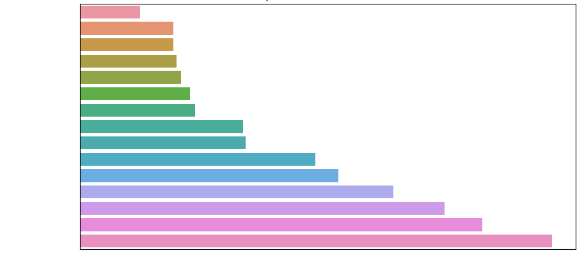
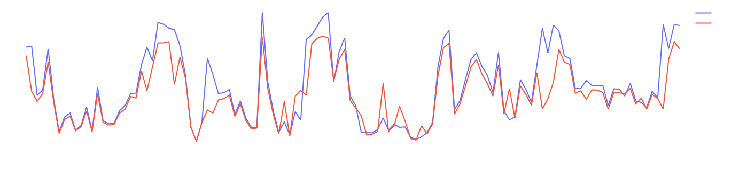
Modelagem - Avaliação - XGboost
Regressão - XGboost
Teste
Métrica | Valor
MAE | 0.64
MSE | 0.78
RMSE | 0.89
MAPE | 28.0
MAE: 0.40

Slide 35
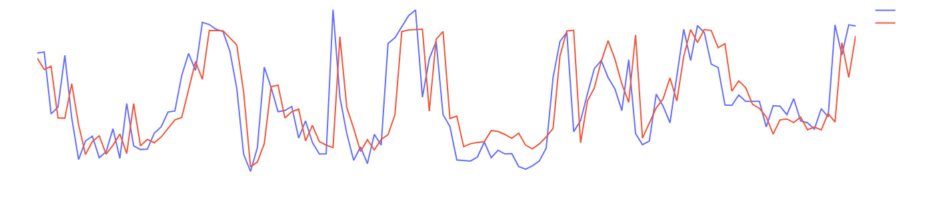
Modelagem - Avaliação - LSTM
LSTM
Layer (Type) | Outpu Shape | Activate Curve
Input_1 | 15 | -
lambda | (1, 15) | -
LSTM | 128 | Tan
Dense | 64 | Tan
Dense | 32 | Tan
Dense | 16 | Tan
Dense | 8 | Tan
Dense | 2 | Tan
Dense | 1 | Linear
epochs=300 | RMSprop( Learning rate=0.0001)
Série Temporal - LSTM
Teste
Métrica | Valor
MAE | 0.64
MSE | 0.79
RMSE | 0.89
MAPE | 23.0
MAE: 0.68

Slide 36
Modelagem - Resultado Final
Interpretável
Resultados
XGBoost
Implementação
Aprendizado
Em comparação a LSTM o XGBoost é muito mais interpretável
Produziu os melhores resultados utilizando o menor número de variáveis.
Modelo de fácil implementação que não exige tanto hardware em comparação a LSTM.
Possibilidade de melhorar os resultados com alguns ajustes.

Slide 37
Conclusão - Insights Finais
Intervalo de Tempo
Viabilidade
Impureza
Escalonamento
Previsão a cada 1 hora
Modelo fácil de implementar e interpretar.
É possível prever % de sílica no concentrado sem a % de ferro no concentrado!
Alta possibilidade de escalonamento e outras aplicações.

Slide 38
Conclusão - Sugestões
Medições
Temporalidade
Aplicações
Sugiro realizar um novo período de medições, focadas em melhorar o dataset existente, e ajustar alguns pontos de ruídos anteriormente captados.
Avaliar a necessidade dos engenheiros e escolher o melhor intervalo de tempo possível.
Possibilidade de aplicar o modelo para simular resultados e identificar variáveis com problemas no processo.

Slide 39
Obrigado
Alisson Santiago Amaral
Email: alisson.santiago123@gmail.com
LinkedIn: https://www.linkedin.com/in/alisson-santiago/
IHM
Stefanini

